Slide 1
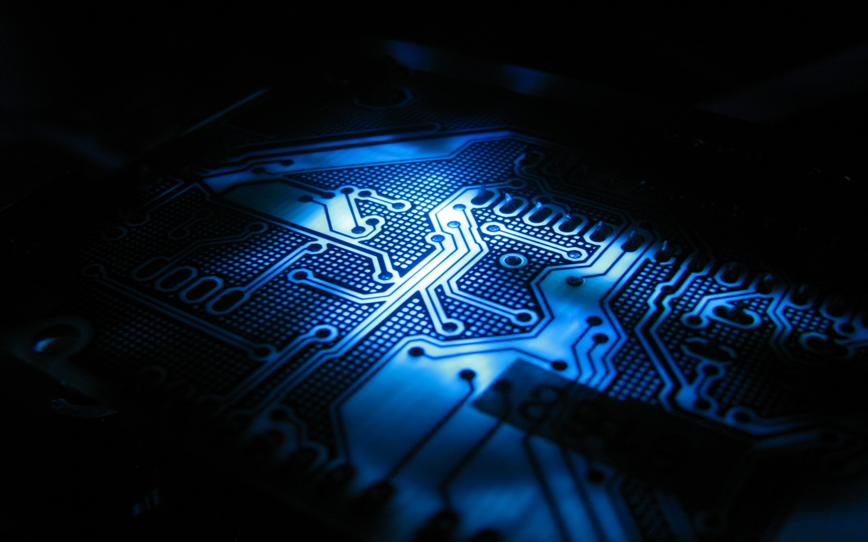
OPTOELEKTRONSKI I LASERSKI SISTEMI
-PROJEKAT-
Panić Milica E1 96/2022
Stefanov Miljana E1 89/2023

Slide 2
1
PROJEKTNI ZADATAK
SADRŽAJ
UV 4 CLICK PLOČICA KARAKTERISTIKE
2
3
UV 4 CLICK PLOČICA POVEZIVANJE
PREDLOG REŠENJA
4

Slide 3
PROJEKTNI ZADATAK
Naziv projekta:
Merenje osvetljenosti i UV zračenja
Projektni zadatak:
Primenom UV 4 Click pločice realizovati aplikaciju za merenje osvetljenosti u luksima i indeksa UV zračenja. Potrebno je omogućiti grafičko podešavanje parametara akvizicije senzora.

Slide 4
PRIMENA PROJEKTA
1.PAMETNA KUĆA
- upozorenje na spoljašnje previsoko UV zračenje
- ambijentalna rasveta
2.PAMETNI TELEFON I DISPLEJI U PREVOZNIM SREDSTVIMA
automatsko podešavanje osvetljenosti ekrana
3.PAMETNI SAT
upozorenje na spoljašnje previsoko UV zračenje
3.MEDICINA
kontrola nivoa UV zraka kod pojedinih medicinskih uređaja
4.METEOROLOŠKE STANICE
status panel
Notes:
1.PAMETNA KUČA - postavka senzora na spoljašnjoj jedinici kuće/stana kako bi korisnik u unutrašnjosti svog doma dobijao na određenom displeju/telefonu/računaru podatke o trenutnom UV indexu zračenja.Takođe, u zavisnosti odziva senzora na nivo svetlosti spolja, rasveta u pametnoj kući može da se pali/gasi u zavisnosti od toga da li je dan/noc.
2.PAMETNI TELEFON I DISPLEJI U PREVOZNIM SREDSTVIMA- senzor detektuje nivo osvetljenosti okoline u kojoj se nalazi telefon/prevozno sredstvo i na osnovu toga podešava osvetljenost ekrana. Ukoliko je noć, osvetljenost će biti smanjena kako ne bi bila prejaka za ljudsko oko.
3.PAMETNI SAT - upozorenje na izloženost previsokom nivou UV zračenja.
3.MEDICINA - postoje mnogi tretmani kožnih oboljenja koji su bazirani na UV zračenju stoga je neophodno imati određenu zaštitu od previsokog nivoa UV zraka.
4.METEOROLOGIJA - panel koji prikazuje nivo osvetljenja kao i trenutni nivo UV zračenja je nešto što je neophodno za svaku meteorološku stanicu.

Slide 5
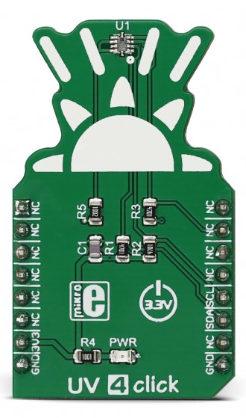
UV 4 CLICK PLOČICA - KARAKTERISTIKE
-UV/ALS senzor Si1133
-Intenzitet svetlosti u UV(A/B)/VIS/IR
-Merenje UV zračenja opsega 0-20mV
-Napajanje 3.3V
-Protokol I2C
-2X 24bitni ADC
-Topologija kanala (6x)
Notes:
-Na vrhu same Click pločice nalazi se UV/ALS senzor Si1133, koji ima mogućnost detekcije intenziteta svetlosti koja se nalazi u opsegu od ultraljubičastog od infracrvenog spektra.
-U sklopu UV zračenja, omogućena je detekcija UVB i UVA zračenja. Pored njih, postoji takođe i UVC zračenje koje nije u opsegu detekcije senzora.
-UVB i UVA predstavljaju podopsege UV spektra.UVB zračenje je manje talasne dužine i prodire samo do gornjeg sloja kože izazivajući opekotine. Ono je uglavnom prisutno tokom leta zbog nedovoljne otpornosti na oblačnost. UVA zračenje je veće talasne dužine i po talasnoj dužini je bliže vidljivom spektru. UVA zračenje prodire u dublje slojeve kože i izaziva starenje. Otpornost na oblačnost je mala tako da je ono prisutno tokom cele godine.
-Koristi I2C protkol, pinovi SDA i SCL. Frekvencija clock-a je 400kHz.
-Posjeduje dva 24-bitna AD kovnertora. 24 bita predstavljaju rezoluciju, sto znaci da postoji 2^24 = 16.777.216 vrednosti. Odnosno, analogni signal moze biti predstavljen sa16.777.216 različitih vrednosti.
-Senzor je baziran na topologiji kanala kojih ima 6. (Channel 0-Channel 5), pri čemu svaki moze zasebno da se podešava za određen način merenja svetlosti.

Slide 6
2. UV 4 CLICK PLOČICA - KARAKTERISTIKE
MOGUĆA PODEŠAVANJA PARAMETARA:
1.ZASEBNA MERENJA-pomoću 6 kanala senzora moguće je odvojiti merenje određenog spektra svetlosti na određeni kanal.
2.POVEĆANJE PRECIZNOSTI - oduzimanje referentne vrednosti merene preko jednog ADC-a od željene vrednosti intenziteta merene preko drugog ADC-a.
3.PRILAGODBA OPSEGA - za potrebe merenja većeg ili manjeg intenziteta svetlosti obezbeđeno je podešavanje opsega merenja ADC-a ili podešavanje njegovog vremena integracije.
Notes:
1.Senzor je baziran na topologiji kanala, kojih ima 6. Za svaki kanal koji zelimo da koristimo potrebno je definisati parametre kao sto su:
izlazni format (16/24bita),
izbor fotodiode,
ADC pojačanje,
učestanost samplovanja
Ovo znači da je moguće da merimo preko jednog kanala određeni opseg svetlosti na jedan način a preko drugog kanala drugi opseg svetlosti na drugačiji način.
2. Radi veće preciznosti dobienih rezultata prilikom merenja svetlosti niskog intenziteta preporučuje se podešavanje ADC-a na takav način da jedan meri intenzitet željenog spektra a drugi da meri struju spavanja odnosno struju prilikom odsustva svetlosti čija će vrednost potom biti oduzeta od izmerene svetlosti.
3.Ukoliko zelimo da merimo svetlost unutar prostorije, kada nemamo direktnu izloženost sunčevom zračenju, potrebno je da podesimo senzor za merenje niskog intenziteta svetlosti. Ovo se može ostvariti podešavanjem opsega ADC-a ili povećanjem vremena intergracije.

Slide 7
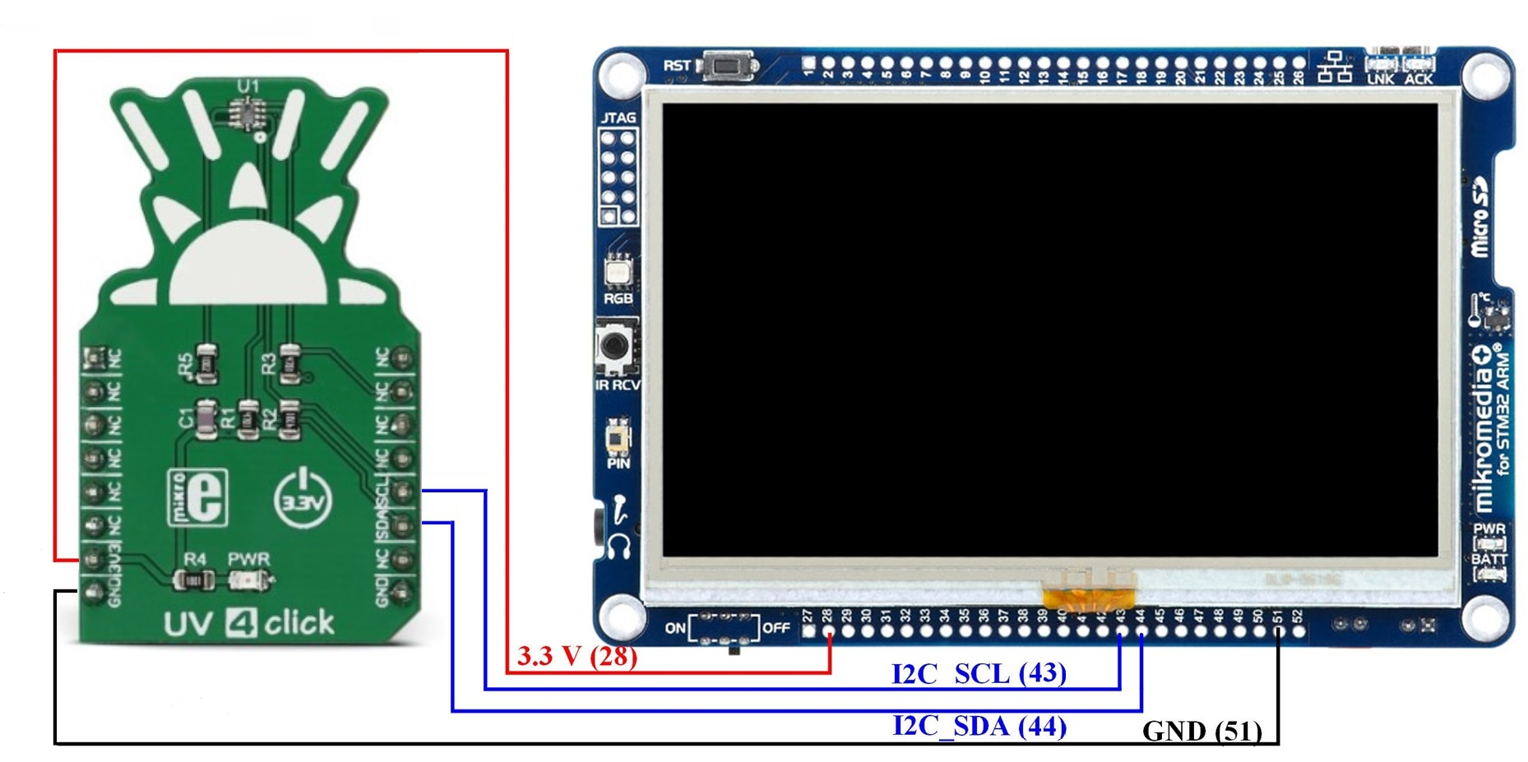
3. UV 4 CLICK PLOČICA - POVEZIVANJE
Notes:
Na Mikromedia plus razvojnom sistemu koristimo pinove za I2C komunikaciju: I2C_SCL 43 -PF1
I2C_SDA 44- PF0
Kao i pinove za masu i napajanje:
GND 51
VCC 3.3 28
Click pločicu ćemo povezati sa razvojnim sistemom preko F2F džamper konektorima.

Slide 8
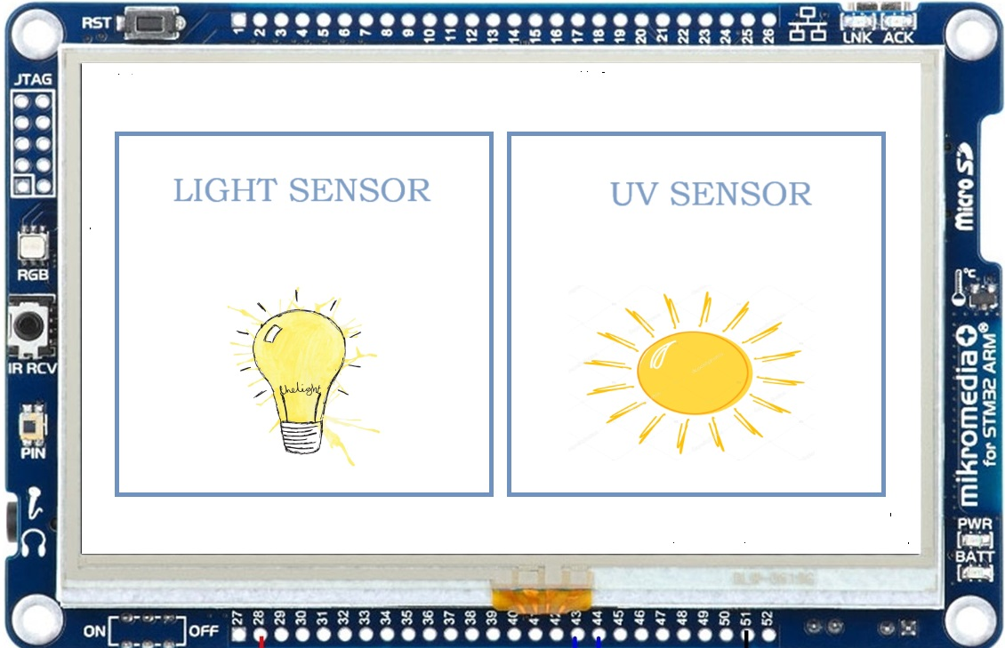
4. PREDLOG REŠENJA
Notes:
Kada se upali ekran otvaraju se dva glavne opcije (button). Jedna opcija je uključivanje očitavanja ALS senzora, odnosno ambijentalnog osvetljenja. Druga opcija meri trenutni UV index.

Slide 9
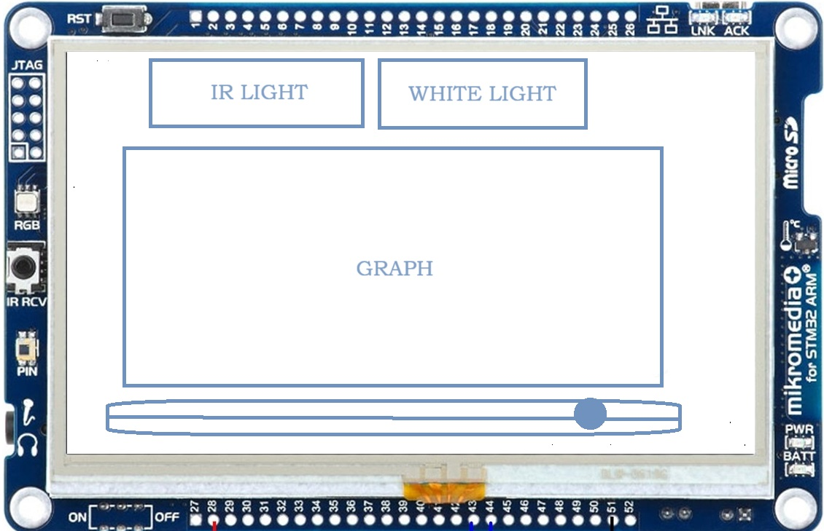
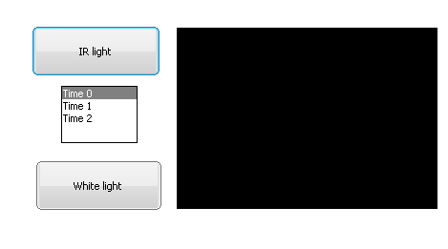
4. PREDLOG REŠENJA
Notes:
Ukoliko se izabere prva opcija merenja ambijentalnog svetla, dobijamo dve mogućnosti, merenje bele svetlosti ili infracrvene svetlosti.
Sa desne strane nalazi se grafik koji će da prikazuje intenzitet izabrane svetlosti koja je izmerena u zavisnosti od talasne dužine. Takođe, pored grafa nalazi se tabela uz pomoć koje menjamo vreme integracije ADC-a prilikom čega menjamo osetljivost senzora u zavisnosti od toga da li merimo svetlost većeg/manjeg intenziteta (direktna sunčeva svetlost ili svetlost unutar zatvorenog prostora).

Slide 10
4. PREDLOG REŠENJA
Notes:
Kada se upali ekran otvaraju se dva glavne opcije (button). Jedna opcija je uključivanje očitavanja ALS senzora, odnosno ambijentalnog osvetljenja. Druga opcija meri trenutni UV index.

Slide 11
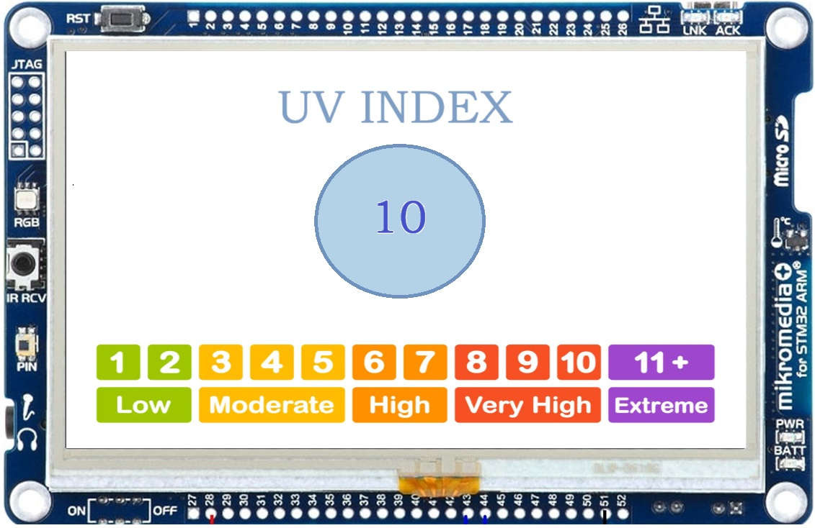
4. PREDLOG REŠENJA
Notes:
Ukoliko se odabere druga opcija na početnom meniju za merenje UV indexa, otvara nam se novi prozor koji prikazuje trenutno izmeren UV index kao i legendu UV indexa.

Slide 12
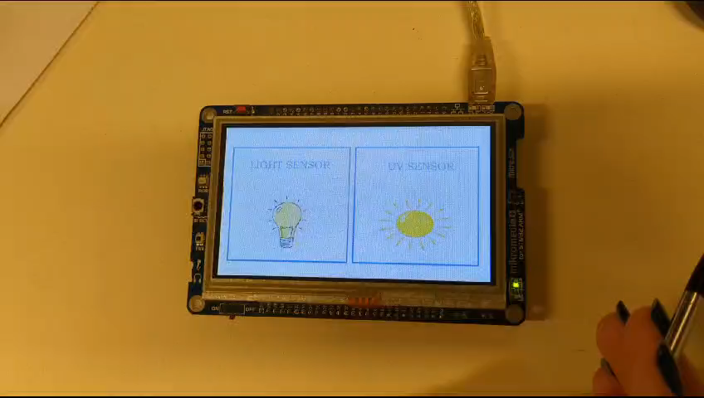
4. PREDLOG REŠENJA

Slide 13
HVALA NA PAŽNJI!

